Slide 1
MEJORA GENÉTICA DE LA MORFOLOGÍA DEL OVINO DE CARNE
Juan Vicente Delgado Bermejo
Director Técnico del Esquema de Selección

Slide 2
LA MEJORA GENÉTICA DESDE EL PUNTO DE VISTA ECONÓMICO
Producir más:
Aumentar kilos de carne por oveja
Avanzar en la calidad de vida de los ganaderos:
Ganar más
Trabajar menos
Sostenibilidad
Producir a menor coste:
Resistencia a enfermedades
Longevidad
Producir calidad:
Aumentar la calidad del producto

Slide 3
PAPEL DE LA MORFOLOGÍA EN LA MEJORA GANÉTICA
ETNOLÓGICO:
Mantener las características de la raza. CALIFICACIÓN POR ÁREAS CORPORALES
PRODUCTIVO:
Mejorar la longevidad de la raza. CALIFICACIÓN LINEAL DE ADULTOS
Mejorar la calidad de la canal y de la carne. CALIFICACIÓN LINEAL DEL CORDERO

Slide 4
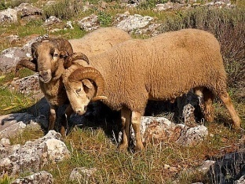
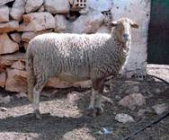
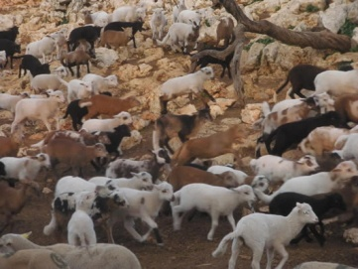

ESTRATEGIA DE USO DE LA MORFOLOGÍA EN LA MEJORA GANÉTICA
SELECCIÓN DE REPRODUCTORES
AFIRMACIÓN RACIAL
INFORMACIÓN
CALIFICACIÓN LINEAL DE LA OVEJA
CALIFICACIÓN LINEAL DEL CORDERO
AREAS CORPORALES

Slide 5
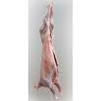
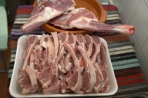
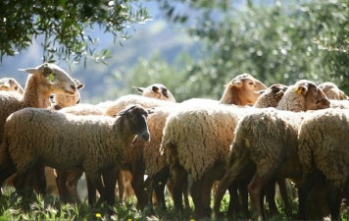
OBJETIVOS DE USO DE LA MORFOLOGÍA EN LA MEJORA GANÉTICA
SELECCIÓN DE REPRODUCTORES
AFIRMACIÓN RACIAL
INFORMACIÓN
PERTENENCIA A LA RAZA

Slide 6
CALIFICACIÓN POR ÁREAS CORPORALES

Slide 7
ALGUNOS CONCEPTOS BÁSICOS SOBRE CALIFICACIÓN MORFOLÓGICA
Calificación por áreas corporales:
Se eligen los caracteres más definitorios de la raza
Se establecen en ellos una escala no lineal de 1 a 10
Se establecen para ellos unos coeficientes multiplicativos de ponderación de su importancia
Se obtiene una puntuación final de 1 a 100 resultante de la suma de los productos parciales de las valoraciones de cada carácter y su coeficiente de ponderación
Se marcan unos criterios de descalificación y una calificación global

Slide 8
CALIFICACIÓN POR ÁREAS DE LA OVEJA LOJEÑA
La calificación morfológica será realizada por expertos, designados por la Asociación oficial que lleve el Libro Genealógico de la Raza Ovina Lojeña, los cuales estarán debidamente especializados.
La calificación fenotípica se realizará por apreciación visual y por el método de puntos, pudiendo auxiliarse de las comprobaciones zoométricas y ponderales necesarias.

Slide 9
CALIFICACIÓN POR ÁREAS DE LA OVEJA LOJEÑA
Caracteres a evaluar:
Cabeza y Cuello
Tronco
Grupas y muslos
Extremidades y aplomos
Capa
Caracteres sexuales
Armonía general

Slide 10
CALIFICACIÓN POR ÁREAS DE LA OVEJA LOJEÑA
Cada región se calificará asignándole de 1 a10 puntos, según la siguiente escala:
Excelente: 9-10 puntos.
Muy buena: 8-9 puntos.
Buena: 7-8 puntos.
Aceptable: 6-7 puntos.
Suficiente: 5-6 puntos.
Insuficiente: Menos de 5 puntos.

Slide 11
CALIFICACIÓN POR ÁREAS DE LA OVEJA LOJEÑA
La calificación de cada región se ponderará para la puntuación total de acuerdo a su importancia en el patrón racial.
Se utilizará para ello los coeficientes multiplicativos de la siguiente tabla

Slide 12
CALIFICACIÓN POR ÁREAS DE LA OVEJA LOJEÑA
CARACTERES A CALIFICAR | COEFICIENTE
Cabeza y cuello | 2,5
Tronco | 1,5
Grupa y muslos | 1,5
Extremidades y aplomos | 2,0
Capa | 1,0
Caracteres sexuales | 0,5
Armonía general | 1,0
TOTAL | 100

Slide 13
CALIFICACIÓN POR ÁREAS DE LA OVEJA LOJEÑA
La calificación final se obtiene al multiplicar los puntos obtenidos por cada área por sus coeficientes de ponderación y sumando todos los resultados parciales.
Los animales quedan calificados de acuerdo a la siguiente escala:
CALIFICACIÓN | PUNTOS
Excelente (EX) | 90,1 o más puntos
Superior (S) | 85,1 - 90
Muy bueno (MB) | 80,1 - 85
Bueno (B) | 75,1 - 80
Aceptable (A) | 70,1 - 75
Suficiente (S) | 65 - 70
Insuficiente (I) | Menos de 65

Slide 14
ALGUNOS CONCEPTOS BÁSICOS SOBRE CALIFICACIÓN MORFOLÓGICA
Ejemplo :
Cabeza y cuello; 7 x 2,5 = 17,5
Tronco; 9 x 1,5 = 13,5
Grupa y muslos; 9 x 1,5 = 13,5
Extremidades y Aplomos 9 x 2,0 = 18
Capa; 8 x 1,0 = 8
Caracteres sexuales 7 x 0,5 = 3,5
Armonía general; 8 x 1,0 = 8
Puntuación total = 82
MUY BUENA
Notes:
333

Slide 15
CALIFICACIÓN POR ÁREAS (COMENTARIOS)
Aplicación en el esquema: Se compara con el patrón racial.
Aplicación en concursos morfológicos: Se comparan los animales participantes.

Slide 16
CALIFICACIÓN POR ÁREAS (COMENTARIOS)
Aseguran la apariencia de la raza.
No son caracteres lineales
No son válidos para la evaluación genética

Slide 17
CALIFICACIÓN LINEAL

Slide 18
ALGUNOS CONCEPTOS BÁSICOS SOBRE CALIFICACIÓN LINEAL
Se eligen los caracteres morfológicos más relacionados con el morfotipo funcional en la hembra adulta
Se identifican sus extremos y escala biológica
Se establece una escala de valoración (1-5; 1-9; 1-50; 50-99).
Se comprueban de forma experimental sus parámetros genéticos (Repetibilidad, heredabilidad y correlaciones genéticas)
Se introduce en el esquema

Slide 19
ALGUNOS CONCEPTOS BÁSICOS SOBRE CALIFICACIÓN LINEAL
LONGITUD CORPORAL
PERÍMETRO DEL TORAX
ANCHURA DEL TORAX
Escala de 1 a 5 puntos

Slide 20
ALGUNOS CONCEPTOS BÁSICOS SOBRE CALIFICACIÓN LINEAL
ALZADA A LA GRUPA
ANCHURA DE LA GRUPA
ALZADA A LA CRUZ
Escala de 1 a 5 puntos

Slide 21
CALIFICACIÓN LINEAL (COMENTARIOS)
Se evalúa la expresión biológica de cada carácter en una escala continua medida por calificadores expertos
Son caracteres lineales ya que la relación entre la escala de medición y el carácter morfológico considerando sus dos extremos biológicos es lineal.
Son válidos para la evaluación genética con BLUP y su gran ventaja es que nos ofrece valores genéticos.
El interés está en el morfotipo funcional y no en el patrón racial.

Slide 22
CALIFICACIÓN LINEAL (COMENTARIOS)
Los caracteres elegidos deben estar fuertemente relacionados con la funcionalidad del animal
La escala de puntos elegida debe reflejarse de una manera clara, sencilla de medir y objetiva con la escala biológica (expresión continua del carácter)
Su transmisividad a la descendencia, sus relaciones genéticas con los otros caracteres lineales y productivos, así como la correlación de sus mediciones entre calificadores y entre observaciones del mismo calificador debe ser comprobada

Slide 23
CALIFICACIÓN LINEAL (COMENTARIOS)
Debemos tener en cuenta:
Un animal bien conformado puede no ser un buen trasmisor de esa buena conformación
Al contrario que en los caracteres productivos el óptimo no siempre está en el máximo, en muchas ocasiones está en el centro de la distribución del carácter
Los valores lineales como las producciones están condicionados por los siguientes componentes: Genotipo, Efectos ambientales temporales, Efectos ambientales permanentes, Correlaciones e interacciones entre el genotipo y el ambiente

Slide 24
CALIFICACIÓN LINEAL DEL CORDERO

Slide 25
OBJETIVO: PRODUCIR MAS CALIDAD
Se trata de incrementar en el producto las características más valoradas por el consumidor
También, de incrementar la frecuencia de productos más valorados en la producción total.
Debemos distinguir entre los conceptos de calidad global (UE, MERCADO INTERNACIONAL) y calidad específica (mercados locales, cadenas cortas)

Slide 26
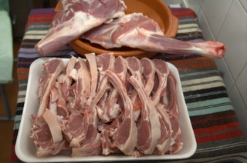
CALIDAD DEL CORDERO (valor comercial)
CARACTERÍTICAS DE LA CANAL
CARACTERÍSTICAS DE LA CARNE

Slide 27
PROBLEMAS PARA SELECCIONAR DIRECTAMENTE LA CALIDAD
Medir calidades de canal y carne en miles de corderos no es posible tecnicamente:
Trabajo inmenso
Caro
Molesta la cadena de carnización
Díficil de medir objetivamente:
Diferencias entre evaluadores, entre mataderos e incluso entre días de matanza.
En carne falta de definición de la variables
Los animales calificados mueren

Slide 28
¿COMO NOS PROPONEMOS SOLUCIONAR ESTOS PROBLEMAS?
Utilizando un método indirecto de selección basado en la calificación lineal morfológica de los corderos
Aprovechando la respuesta indirecta a la selección entre caracteres correlacionados genéticamente (Caracter morfológico-caracteristicas de la carne y la canal)

Slide 29
ALGUNOS CONCEPTOS BÁSICOS SOBRE CALIFICACIÓN LINEAL DEL CORDERO
Definir caracteres morfológicos del cordero evaluables linealmente que estén correlacionados con los caracteres “pos mortem” de interés económico (línea doroslumabr, tercio anterior, tercio posterior, etc).
Determinar su escala de calificación lineal en consonancia con sus oscilaciones biológicas
Contar con jueces calificadores correctamente formados
Contrastar experimentalmente la eficacia del método y de los calificadores
Implantar entonces de una manera generalizada.

Slide 30
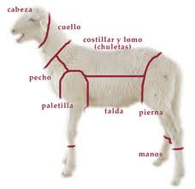
RESPUESTA INDIRECTA A LA SELECCIÓN
CORRELACIÓN GENÉTICA

Slide 31
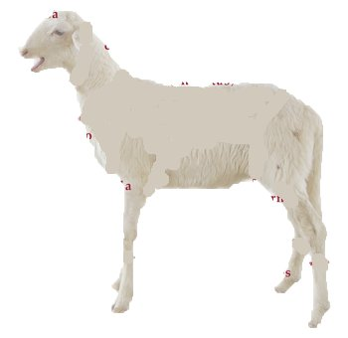
1-3 | corto
4-6 | medio
7-9 | largo
Longitud del tronco
Desde la punta del pecho a la punta de la nalga
1
3
4
6
7
9
1-3 | corto
4-6 | medio
7-9 | largo
Anchura del muslo
Desde la punta de la nalga hasta “rodilla ”
1
3
4
6
7
9

Slide 32

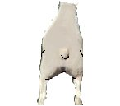
CARACTERES CONFORMACCION
1-3 | corto
4-6 | medio
7-9 | largo
CUELLO
Desde el pabellón auricular a la punta de la espalda
1
3
4
6
7
9
1-3 | estrecho
4-6 | medio
7-9 | ancho
Anchura GRUPA
Desde las dos convexidad coxo-femorales
1
3
4
6
7
9
1-3 | corto
4-6 | medio
7-9 | largo
PALETA
Desde punta del pecho a la punta de la escapola
1
3
4
6
7
9

Slide 33
Anchura LOMO
El arco desde flanco a flanco pasando por la convexidad del lomo
1-3 | estrecho
4-6 | medio
7-9 | ancho
1
3
4
6
7
9
1-3 | estrecho
4-6 | medio
7-9 | ancho
PERÍMETRO DELTRONCO
1
3
4
6
7
9

Slide 34
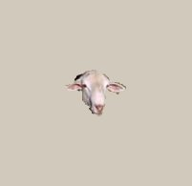

CARACTERES RENDIMIENTO AL SACRIFICIO
PESADEZ DE LA CABEZA
índice entre ancho y largo de la cabeza tomado entre los ojos y de labios hasta la inserción de la cabeza
1-3 | ligera
4-6 | medio
7-9 | pesada
1
3
4
6
7
9
ESQUELETO
Circunferencia de la caña anterior
1-3 | fina
4-6 | media
7-9 | gruesa
1
3
4
6
7
9

Slide 35
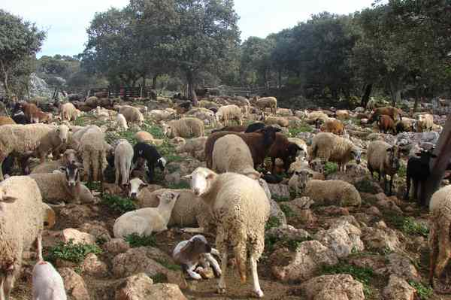
MUCHAS GRACIAS POR SU ATENCIÓN

